Slide 1
Bích
Măng Non
Thứ ba ngày 18 tháng 2 năm 2025
CHÀO MỪNG QUÝ THẦY CÔ
VỀ DỰ GIỜ THĂM LỚP 2A1
Giáo viên: Bùi Thị Mỹ Nữ
Măng Non

Slide 4
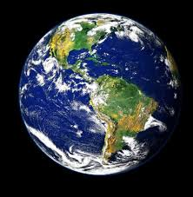
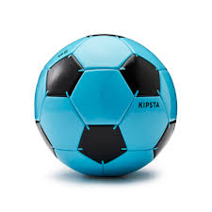

Slide 5
CHỦ ĐỀ 9
Thứ ba ngày 18 tháng 2 năm 2025
LÀM QUEN VỚI HÌNH KHỐI
BÀI 46
KHỐI TRỤ, KHỐI CẦU

Slide 6
Thứ ba ngày 18 tháng 2 năm 2025
YÊU CẦU CẦN ĐẠT
Nhận dạng được các khối trụ, khối cầu trong các hình và vật thật.
Liên hệ, nhận biết được các đồ vật gần gũi có dạng khối trụ, khối cầu.
Liên hệ được với ứng dụng của các hình khối trong thực tế.

Slide 7
Khám
phá

Slide 8
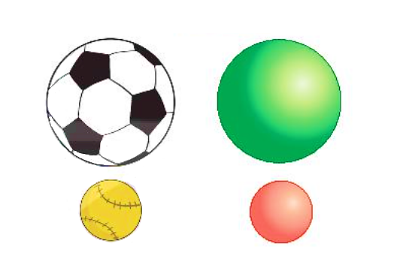
Khối trụ
Khối cầu

Slide 9
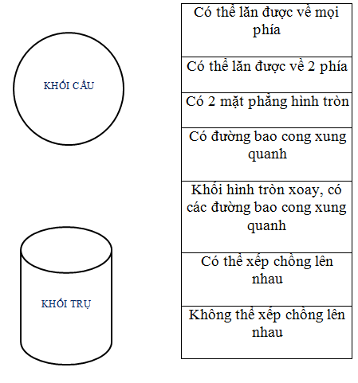
Cách nhận biết khối trụ, khối cầu

Slide 10
Cách nhận biết khối trụ, khối cầu
Khối trụ | Khối cầu
Hình dạng: Có 2 mặt phẳng hình tròn, có đường bao cong xung quanh. Chỉ lăn được về hai phía. Khối trụ có thể xếp chồng lên nhau được vì 2 đầu có 2 mặt phẳng. | Hình dạng: Xung quanh tròn đều, không có góc cạnh, không có mặt phẳng, có đường bao cong xung quanh. Lăn được về mọi phía. Không chồng lên nhau được vì các mặt tiếp xúc đều tròn.

Slide 11
Luyện tập

Slide 12
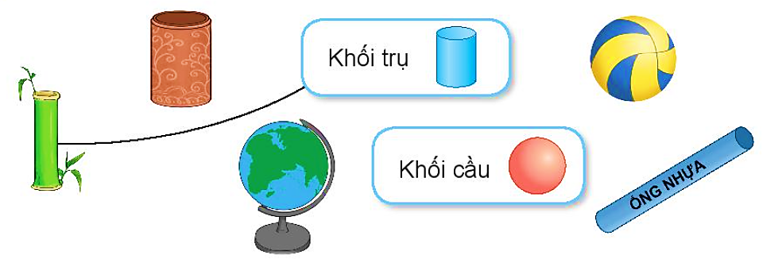
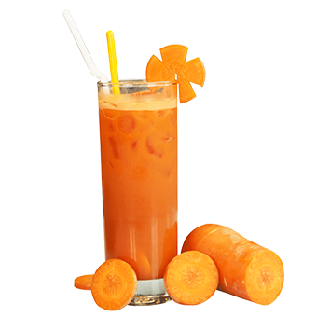
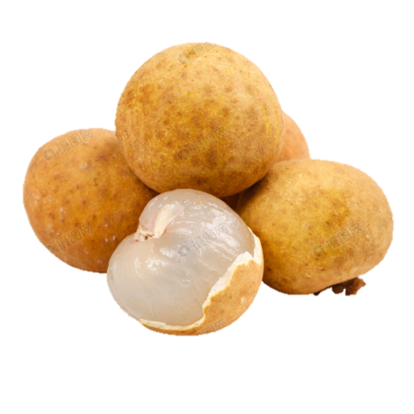
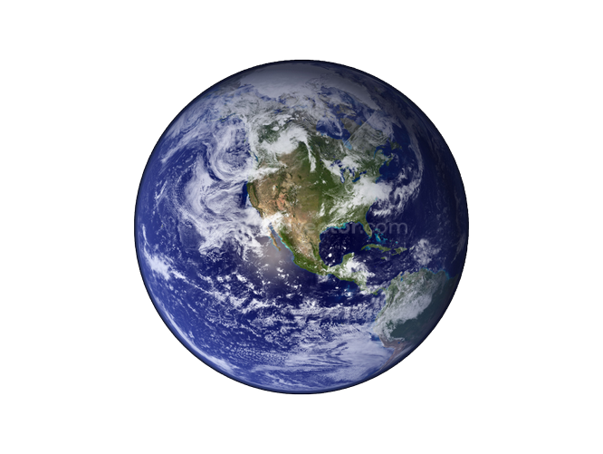
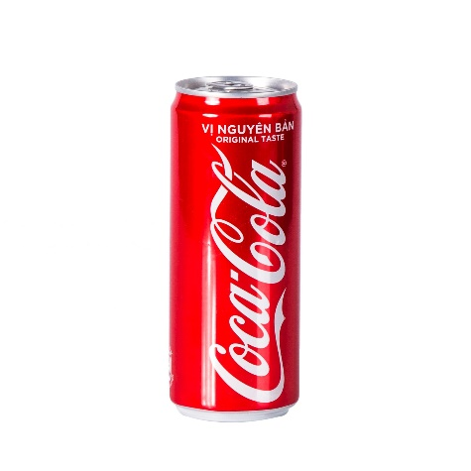
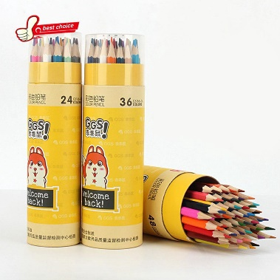
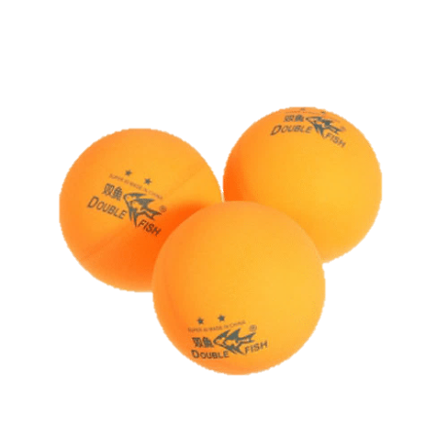
1
Hình nào là khối trụ, hình nào là khối cầu?.
A.
B.
C.
D.
2
a) Mỗi vật sau có dạng khối gì?
Khối trụ
Khối cầu
b) Hãy nêu tên một số đồ vật có dạng khối trụ hoặc khối cầu mà em biết.

Slide 13
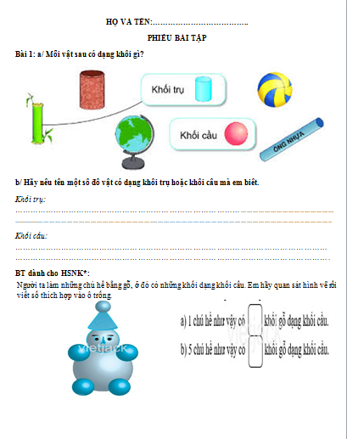

Slide 14
3
Quan sát tranh rồi khoanh màu vàng vào hình có dạng khối trụ, màu đỏ vào hình có dạng khối cầu.

Slide 15
Vận dụng

Slide 16
